Slide 1
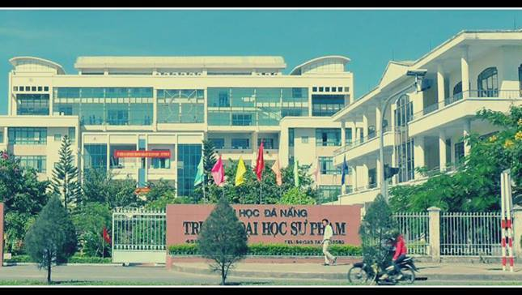
Học phần: LẬP TRÌNH MẠNG
GVHD: Ths. Lê Văn Mỹ
Nhóm: 4
Lê Quang Đông
Huỳnh Công Tuyển
Lê Đức Hoàng
Nguyễn Thanh Phúc
Hồ Minh Nhật
Lớp: 16CNTT3

Slide 2
Giới thiệu đề tài BÀI TẬP CHƯƠNG 5
BÀI 1: Xây dựng một hệ thống phân tán theo yêu cầu sau: Một máy có 5 phương thức phục vụ cho việc xử lý các chuỗi, các phép toán, tính các giá trị liên quan đến các hình,... Máy này cho phép các máy khác có thể truy cập từ xa để sử dụng các phương thức này. Các máy khác thực hiện truy cập từ xa đến các phương thức trên để yêu cầu thực hiện công việc của mình.

Slide 3
Phân tích cách giải quyết đề tài
Để giải quyết bài toán, ta tạo ra 5 phương thức với chức năng tương ứng như sau:
- Phương thức tinhTong: dùng để tính tổng của hai số
- Phương thức tinhTich: dùng để tính tích của hai số
- Phương thức tinhCVHCN: dùng để tính chu vi hình chữ nhật theo chiều dài và chiều rộng đã nhận.
- Phương thức tinhDTHCN: dùng để tính diện tích hình chữ nhật
- Phương thức inHoa: in hoa một chuỗi ký tự

Slide 4
Phân tích cách giải quyết đề tài
Công việc của từng phương thức như sau:
Phương thức tinhTong:
+ Khởi tạo phương thức với giá trị hai số nguyên dương a và b được nhập từ bàn phím .
+ Lặp lại các công việc sau:
* Tính tổng hai số theo công thức: a+b
* In ra kết quả tích của hai số nguyên
* Nhập lại hai số nguyên

Slide 5
Phân tích cách giải quyết đề tài
Công việc của từng phương thức như sau:
Phương thức tinhTich:
+ Khởi tạo phương thức với giá trị hai số nguyên dương a và b được nhập từ bàn phím .
+ Lặp lại các công việc sau:
* Tính tích hai số theo công thức: a*b
* In ra kết quả tích của hai số nguyên
* Nhập lại hai số nguyên

Slide 6
Phân tích cách giải quyết đề tài
Công việc của từng phương thức như sau:
Phương thức tinhCVHCN:
+ Khởi tạo phương thức với chiều dài và chiều rộng được nhập từ bàn phím.
+ Lặp lại các công việc sau:
* Tính chu vi theo công thức: CV= (chieuD+chieuR)*2
* Nhập lại chiều dài và chiều rộng
* Xuất chu vi của hình chữ nhật

Slide 7
Phân tích cách giải quyết đề tài
Công việc của từng phương thức như sau:
Phương thức tinhDTHCN:
+ Khởi tạo phương thức với chiều dài và chiều rộng được nhập từ bàn phím.
+ Lặp lại các công việc sau:
* Tính diện tích theo công thức: DT= chieuD*chieuR
* Nhập lại chiều dài và chiều rộng
* Xuất diện tích của hình chữ nhật

Slide 8
Phân tích cách giải quyết đề tài
Công việc của từng phương thức như sau:
Phương thức inHoa:
+ Khởi tạo phương thức một phương thức với chuỗi kí tự được nhập từ bàn phím.
+ Lặp lại các công việc sau:
* Sử dụng hàm toUppercase() để biến đôiỉ tất cả các kí tự trong chuỗi thành kí
tự in hoa
* Nhập lại chuỗi kí tự
* Xuất ra chuỗi đã được biến đổi thành kiểu chuỗi in hoa

Slide 9
Phân tích cách giải quyết đề tài
Công việc của từng phương thức như sau:
Phương thức chuẩn hóa xâu ký tự:
+ Khởi tạo phương thức một phương thức với chuỗi kí tự được nhập từ bàn phím.
+ Lặp lại các công việc sau:
* Viết thường cả xâu bằng hàm toLowerCase()
* Tách từng từ ra và lưu vào mảng
* Tiến hành viết hoa chữ cái đầu mỗi từ bằng toUpperCase()
* Nối các từ lại với nhau, xóa bỏ dấu cách
* Nhập lại chuỗi kí tự
* Xuất ra chuỗi đã được biến đổi thành kiểu chuỗi in hoa

Slide 10
Cách thực hiện các chức năng trong đề tài
+ Chạy chương trình:
+ Để chương trình chạy một thời gian chứng minh các phương thức hoạt động đồng thời.
+Kiểm tra kết quả thực hiện của bài toán

